Slide 1
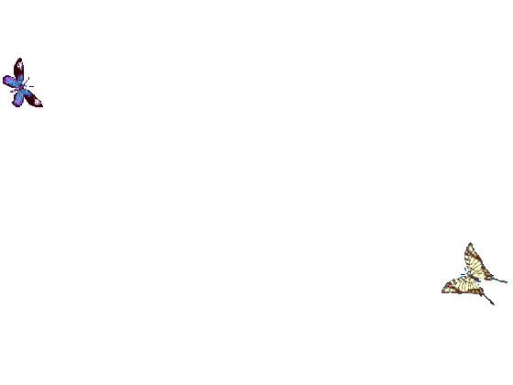
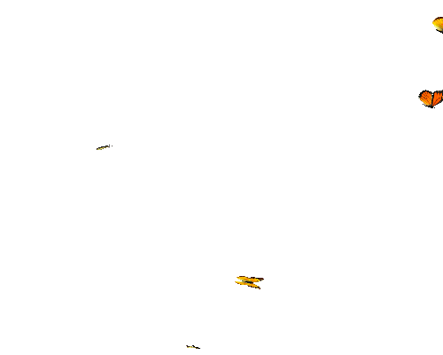
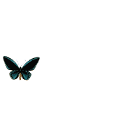

“Borbolete-se”!
O mundo anda necessitado de lindas metamorfoses!

Slide 2

Todos nós temos algum tipo, nível ou grau de carência afetiva. A maioria de nós traz essa fome de afeto de experiências de não-amor vividas na infância.

Slide 3

Atenção negada, abraços adiados, beijos censurados, silêncios opressores… cada um de nós sabe exatamente as feridas emocionais que carrega; ou pensa saber.

Slide 4
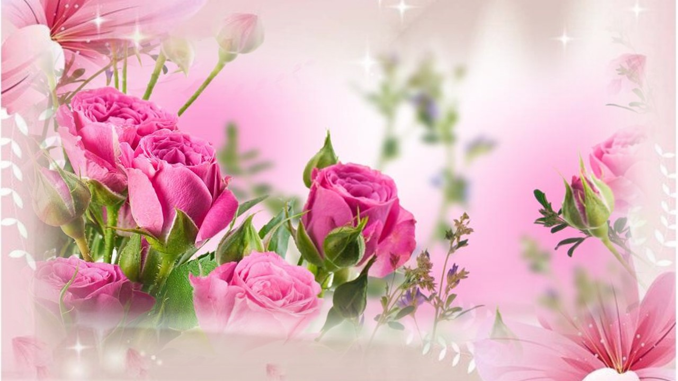
O que nos diferencia uns dos outros nessa questão dos buracos afetivos, é que alguns de nós têm consciência disso; outros, não se reconhecem nesse lugar;

Slide 5
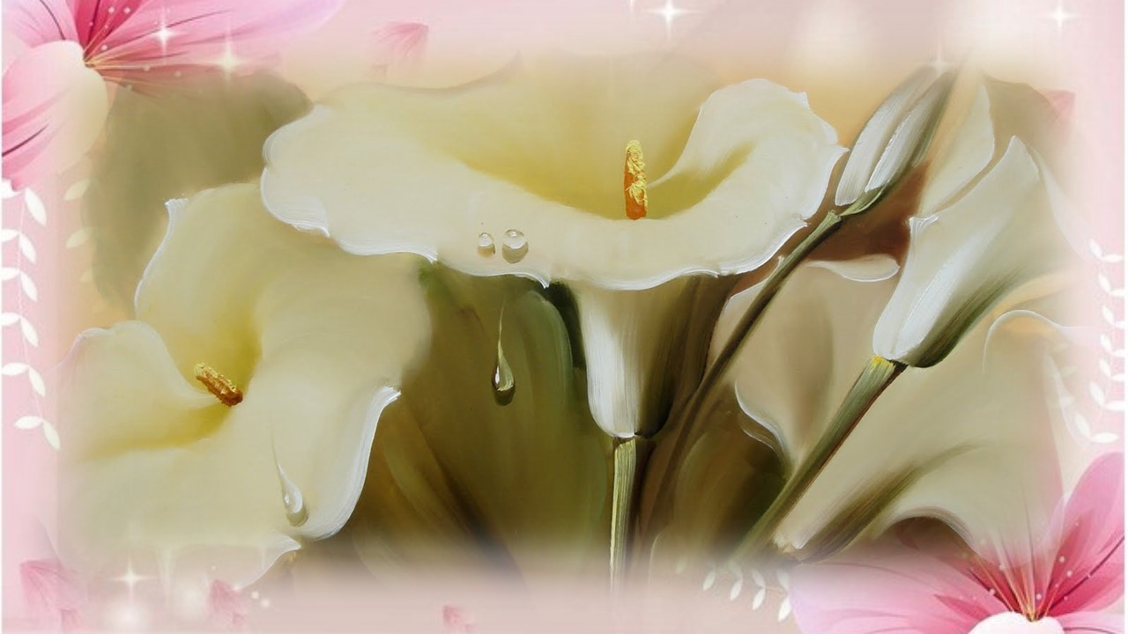
outros, negarão até a morte; e os casos mais graves: aqueles que vivem a bradar por aí que isso tudo não passa de uma enorme bobagem.

Slide 6

Se é coisa da cabeça ou de outro lugar menos conturbado de nós, eu não sei.

Slide 7

O que eu sei é que a nossa maneira de estar no mundo e de nos relacionarmos com o outro é o que vai mudando o ritmo, a letra e a melodia da nossa música interna.

Slide 8

Aquela música chiclete que não para de tocar em nossa frequência modulada emocional. E essa música foi composta, nota por nota, antes mesmo de virmos ao mundo.

Slide 9

E se tem uma coisa que é verdade, é que a gente dança conforme a música. Uns de forma mais desinibida, dando show na pista da vida;

Slide 10

outros só no balancinho do corpo ou da cabeça, outros apenas ensaiam uma coreografia interna e não revelada… mas dançamos todos. Às vezes no sentido figurado, isso também é bem verdade.

Slide 11

Acontece que nesse vai e vem de nossas almas e corpos pela vida afora, de vez em quando a gente cria coragem e esfrega bem essa casca de carências sobre acumuladas

Slide 12

e deixa a pele respirar, deixa a alma à vontade para ensaiar uma dança diferente, menos engessada e pesada de expectativas, no encontro com outros pares.

Slide 13

E esses encontros são tão raros e lindos que, muitas vezes, a gente corre o sério risco de acreditar que não temos direito a eles,

Slide 14

que não os merecemos; que, no final das contas, pode ser que a gente não leve mesmo jeito para esse tal de amor. Que pena… que pena…

Slide 15

Porque na ânsia de sermos amados e de fazermos as pazes com todas as nossas pendências amorosas,

Slide 16

acabamos por negligenciar afeto e acolhimento a quem jamais deveríamos abandonar: nós mesmos!

Slide 17

Porque baseados em crenças que nos sabotam o direito a um peito livre para receber afeto, vamos tecendo casulos de proteção…

Slide 18

e nos apegamos tanto a esses casulos que abrimos mão do processo doloroso – porém libertador -, das inúmeras metamorfoses a que temos direito.

Slide 19

Abrir as asas recém tecidas e tímidas, bem devagarinho… com ternura e aceitação. Com respeito à sua transitória imperfeição. Encantar-se com as novas asas e ganhar o espaço desconhecido.

Slide 20

Provar outros néctares, conhecer outros jardins. Até que seja a hora de nos misturarmos com outro alguém que ouse voar ao nosso lado,

Slide 21

mesmo sabendo que o voo possa ser breve… ou simplesmente por acreditar que há voos

Slide 22

que são para sempre, dentro de um “sempre” onde caibam os medos e as coragens de dois seres que, de tudo nessa vida, aprenderam que a única ´permanência real é a eterna transformação.

Slide 23


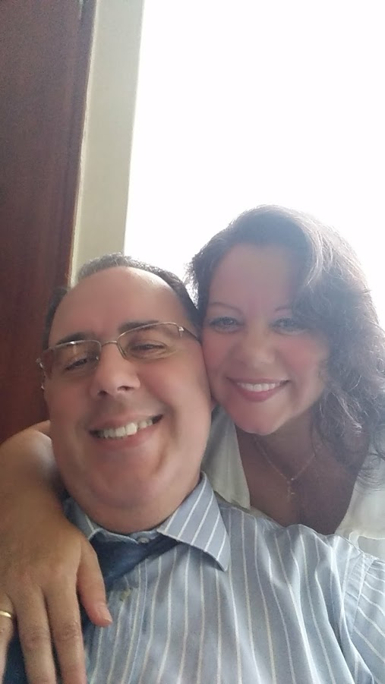
Imagens Internet
Texto: Autor Ana Macarini
Música: Peter Heaven & blue light orchestra - she dreams
Formatação: Olga Lopes
lopesolg@gmail.com
www.olgaslides.blogspot.pt
www.facebook.com/olga.lopes.16
www.youtube.com/user/olgagomeslopes
www.sergrasan.com

